Slide 1
기획수업1 - 1.12.월
통합 계획서 – 내 게임의 가치를 보여주는 것
[1페이지]
{대표 이미지}(내 게임의 장점을 보여줄 수 있는 이미지)
- 게임 정의 요소 : 플레이의 작용 요소(조작하고 선택했을 때 어떤 작용을 하는지)로
방해요인(몬스터, 퍼즐)을 제거해서
플레이의 목적(이야기, 플레이)을 달성하는 디지털로수행하는 놀이
[2페이지] 스펙(주인공, 장르, 이야기, 플레이 기기, 플랫폼 등)
[3페이지] 남들이 못하는 것, 실제 게임화면, 계획 요소(간단한 재미 설명과 함께)

Slide 2
기획수업1 - 1.12.월
[게임이란?]
대표 이미지 : 주변 사람들의 기대 속에 고뇌하는 주인공
이야기 목적 : ‘착함’이라는 사회적 기대 속에서, 한 사람이 어떤 선택을 하게 되는지를 다루는 내러티브 게임
플레이 목적 : 플레이어는 화면을 터치하거나 가상 방향키를 통해 캐릭터를 이동. NPC와 오브젝트를 터치해 대화하거나 조사를 진행. 중요한 순간에는 선택지가 제시되며, 선택에 따라 이야기와 결말이 변화

Slide 3
기획수업1 - 1.12.월
게임명 : 착해!
장르: 내러티브 중심 어드벤처 / 선택형 스토리 게임
기본 장르 : 내러티브 중심 어드벤처 / 선택형 스토리 게임
세부 태그 : 도트 그래픽 2D 쯔꾸르 게임, 선택 기반 내러티브, 심리 드라마, 다크 판타지, 도덕적 딜레마, 멀티 엔딩
플랫폼: 모바일 (안드로이드)
개발 기간: 3개월
개발 인원: 1인 개발
담당 역할: 기획, 프로그래밍, UI 구현
Engine: Unity 2022.3 LTS
Language: C#
Version Control: GitHub

Slide 4
기획수업1 - 1.12.월
게임 시스템
전투 시스템 (스킬 구조)
플레이어 컨트롤
스테이지 / 맵 구조
아이템 / 인벤토리
저장 / 로드
착함을 강요받는 주인공이 타인의 기대와 자기 생존 사이에서 선택을 강요받는 선택형 내러티브 게임
트러블슈팅
느낀점

Slide 5
기획수업1 - 1.12.월
[선생님이 사용하는 AI] ; 테슬라 AI 사용 중
[구독해야 하는 AI] – 선생님은 한 달에 40만원 정도 든다…!
꼭 구독한다면 챗지피티 정도만ㅎㅎ
미드저니 - Create – 한 달에 8만원 / 생산하는 이미지가 생성할 때마다 다 다른 느낌의 이미지를 생산하므로 돈값한다.
리런(다시 만들기), 업스케일(현재 이미지 해상도 확 올리기 : 확대해도 그 이미지가 게임에서 사용해도 전혀 문제없을 정도로 좋다.), 스트롱(그 이미지와 비슷한 이미지 만들기)이 선생님께서 가장 많이 사용하는 기능
그러나 단점도 있다 : 내가 제시한 이미지에 총만 추가해달라는 요청을 하면 내가 제공한 이미지와 같은 이미지가 절대 나오지 않는다.
Google AI Studio => 미드저니의 단점을 잘하는 툴!
총만 추가해달라는 요청 => 기존 이미지에서 추가가 가능!
즉, 창작이 아닌 기존 이미지에서 생성하는 것.
하루에 3번만 무료… 방법만 알면 무료로 무한대 사용 가능한데, 방법이 어려움

Slide 6
기획수업1 - 1.12.월
[선생님이 사용하는 AI]
[무룐데 기능이 강력!] – 유료 툴들과 달리 만든 결과물들이 다 비슷비슷한 느낌 / 포스터를 만들 때는 이들을 활용.
구글 랩 : 이미지 fx => 다음에 쓰려면 다운로드 필수
Whisk : 등장인물, 피사체, 배경, 스타일(거부하는 게 많다)
하루에 50번

Slide 7
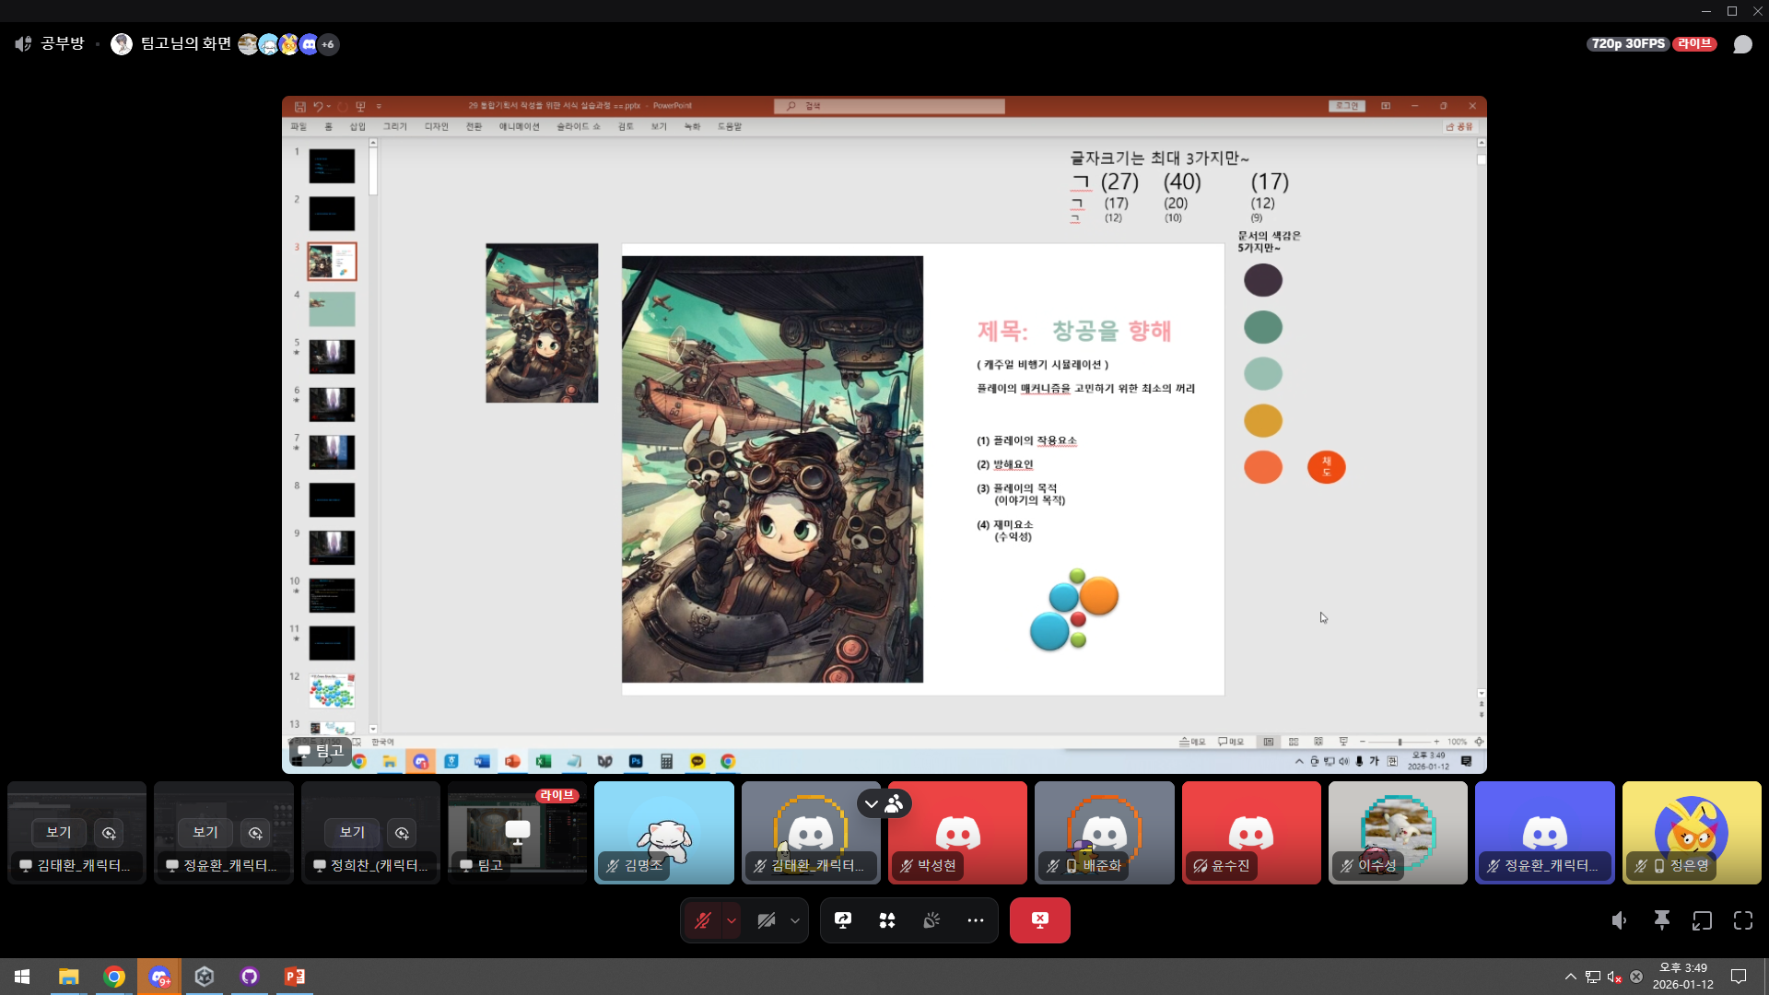
기획수업1 - 1.12.월

Slide 8
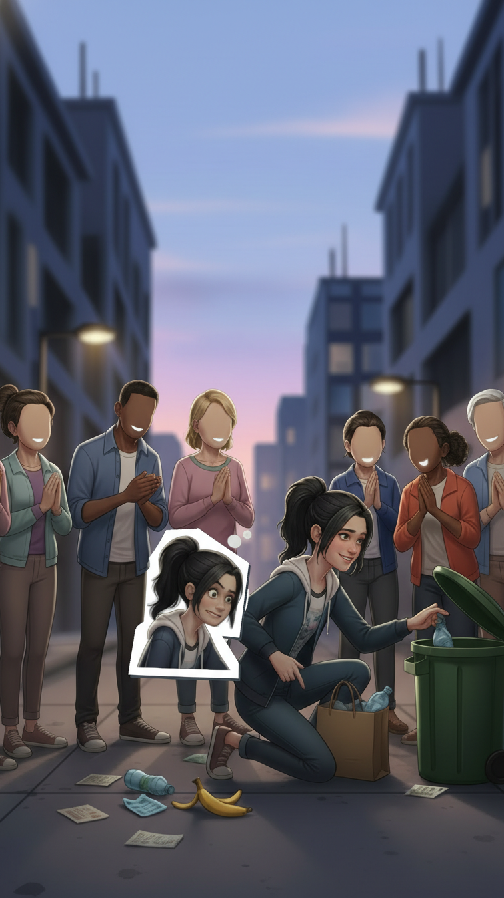
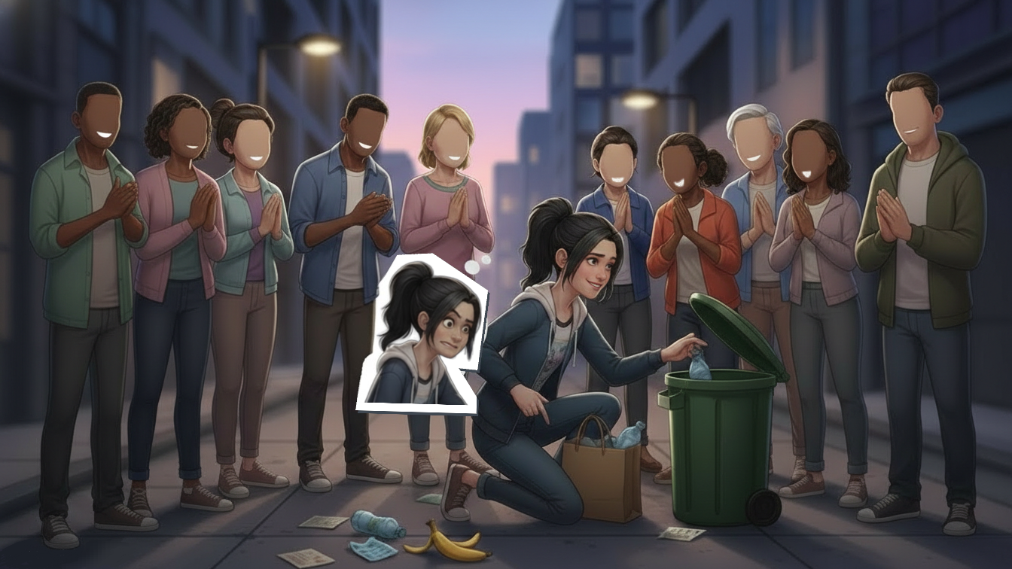
기획수업1 - 1.12.월

Slide 9
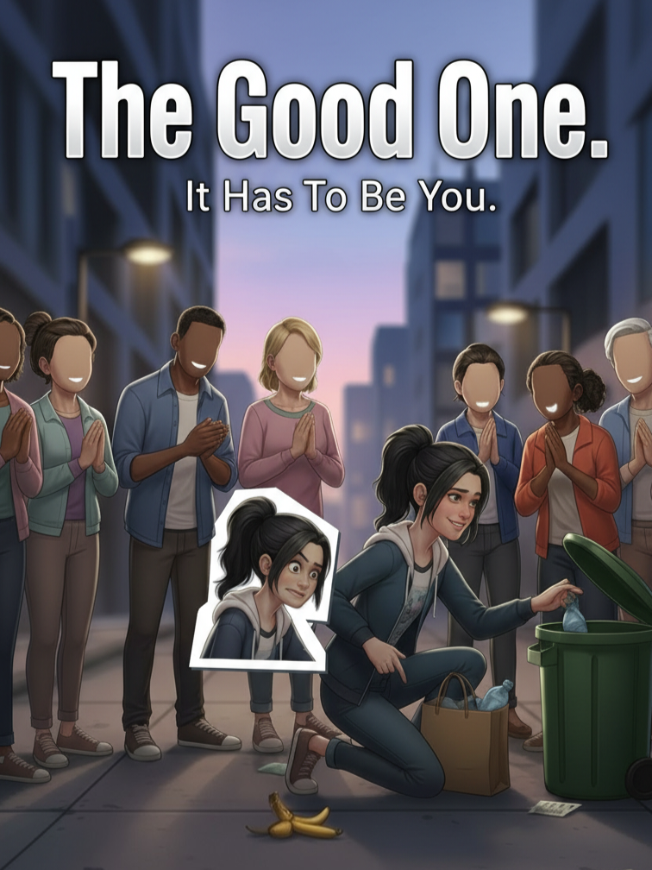
기획수업1 - 1.12.월

Slide 10
기획수업1 - 1.13.화
좋은 게임디자인 문서
가독성
내용이 많을 때 : 좌측 정렬
설득의 흐름
결론부터 이야기하고, 결론의 근거를 이야기하자
그래서 재밌어? 뭐가 재밌어? + 수익성
매니악한, 실패한 게임에 대한 포트폴리오는 설득력이 약하다 따라서 성공한 게임을 분석하고, 그 게임처럼 기획서 쓰기
시각적인 어필
Canva – ai 도구

Slide 11
기획수업1 - 1.13.화
[누군가를 설득하는 문서 적기]
문서의 톤 앤 매너를 맞추자
글자 크기를 맞추자.(최대 3가지. 우리는 30~40 정도 크기)
문서의 색감 5가지 고르개(채도를 기준으로) 흰색과 검정은 명도를 같게
이미지, 제목, 장르
제목
(장르)

Slide 12
글자 크기
ㄱ (35)
ㄱ (19)
ㄱ (12)
넌 착해!
내러티브 중심 어드벤처
기획수업1 - 1.13.화

Slide 13
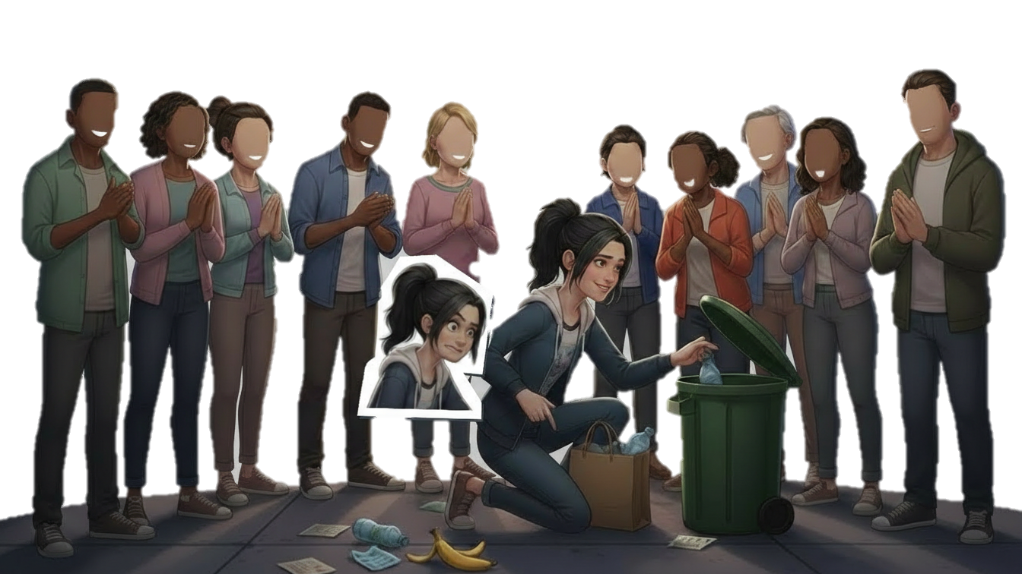
글자 크기
ㄱ (40)
ㄱ (21)
ㄱ (12)
넌 착해!
(내러티브 중심 어드벤처)
기획수업1 - 1.13.화

Slide 14
글자 크기
ㄱ (40)
ㄱ (21)
ㄱ (12)
넌 착해!
내러티브 중심 어드벤처
기획수업1 - 1.13.화

Slide 15
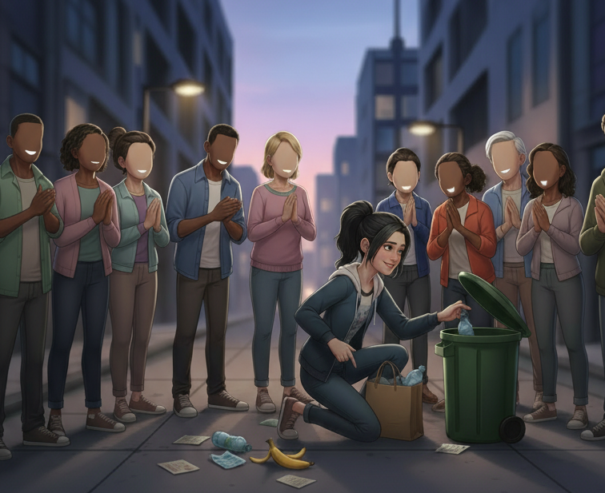
글자 크기
ㄱ (40)
ㄱ (21)
ㄱ (12)
넌 착해!
내러티브 중심 어드벤처
기획수업1 - 1.13.화

Slide 16
기획수업1 - 1.13.화
[오늘 할 것]
게임 제목
게임의 장르 명시하기

Slide 17
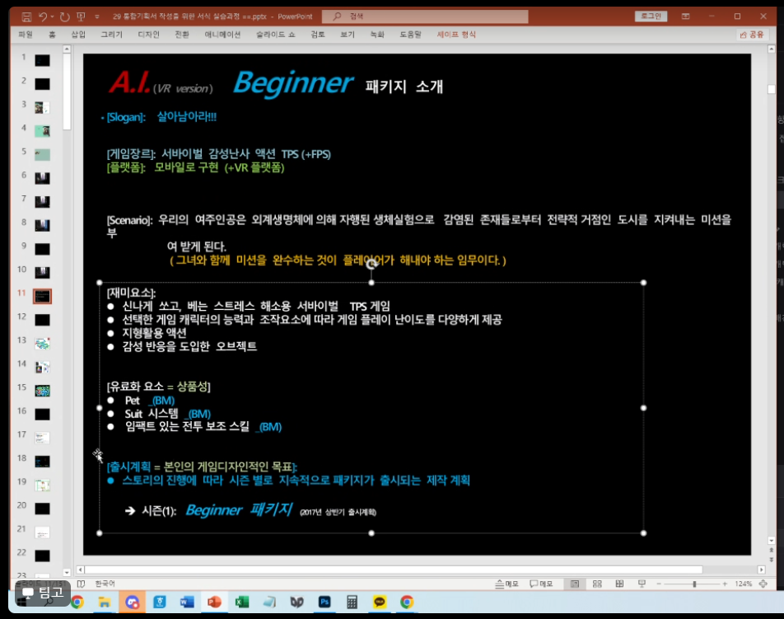
기획수업1 - 1.14.수
선생님
포트폴리오
캡쳐본

Slide 18
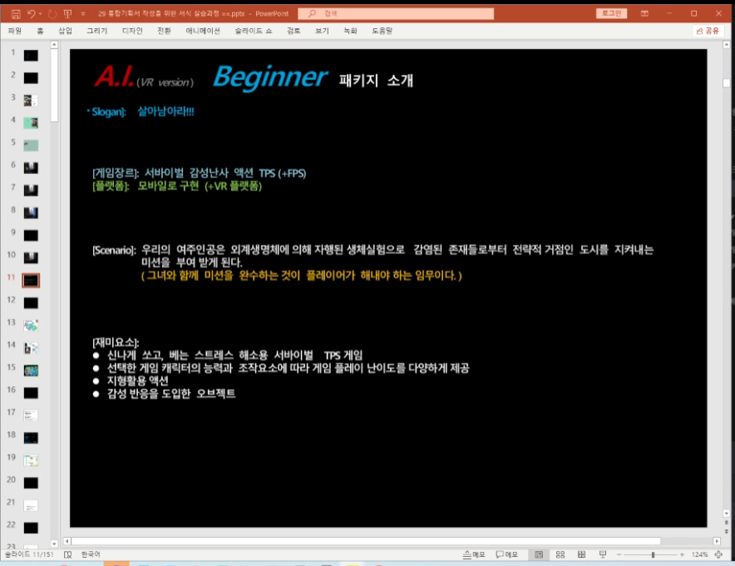
기획수업1 - 1.14.수
내가
만들
내용

Slide 19
메인 제목 + 부제(있으면)
슬로건(Slogan)
게임 장르
플랫폼
시나리오(Scenario) : 바쁠때 잠시 걸음을 멈추고 읽을 수 있는 양
재미요소
헌팅 트로피

Slide 20
Grok(그록) ; AI 툴
나의 오리지널리티와 설계를 명확히 가지면, 내가 게임을 만들 수 있다!

Slide 21
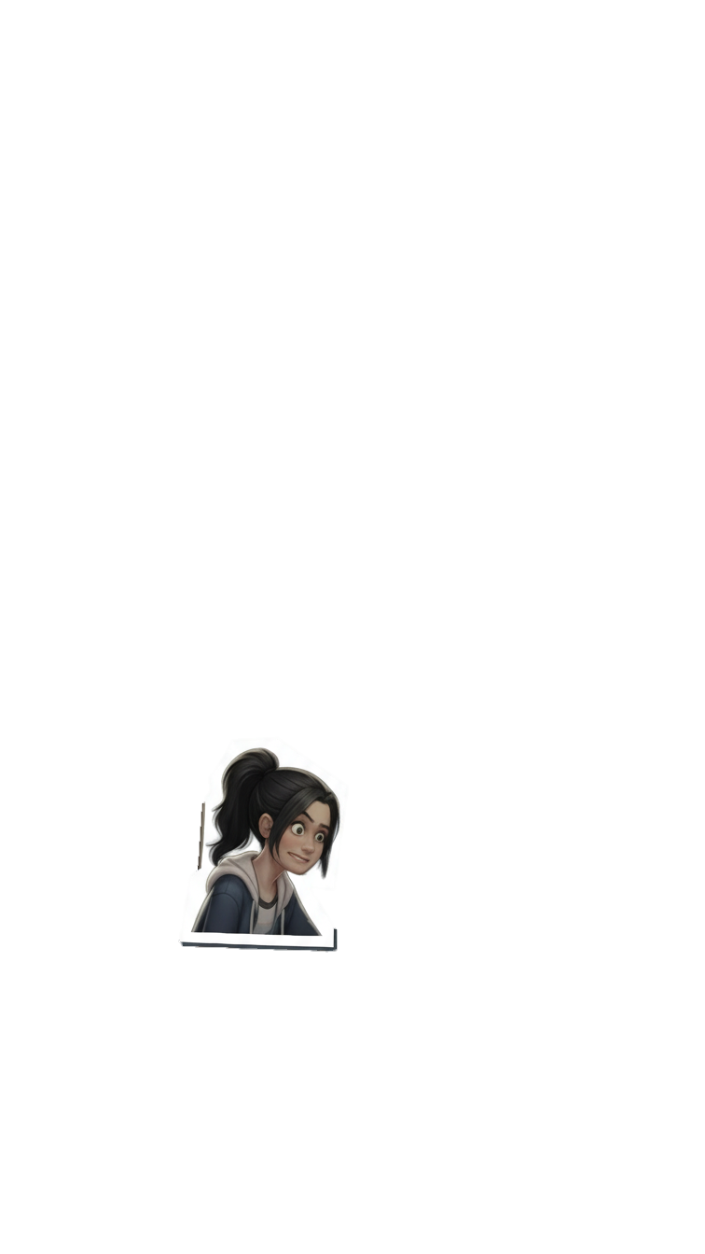
글자 크기
ㄱ (35)
ㄱ (19)
ㄱ (12)
[작업 중인 페이지]
넌 착해! - 누군가는 해야 하는 이야기
넌 착해!
(내러티브 중심 어드벤처)
[슬로건] Chosen — or choosing?
[플랫폼] Android
[게임장르] 내러티브 중심 어드벤처
[시나리오]
스스로를 특별히 착하다고 생각하지 않는 주인공과, 그를 가장 착한 사람이라고
규정하는 주변 사이에서 이야기는 시작된다.
일상적인 선택은 점점 의무가 되고, 세상이 붕괴될수록 선행은 주인공의 희생을
전제로 한 압박으로 변해간다.
(플레이어는 그 기대 속에서 선택을 이어가게 된다.)
[재미 요소]
감정적 압박과 몰입을 즐기는 내러티브 게임
플레이어의 선택에 따라 변화하는 스토리와 엔딩
선택 누적에 따라 변화하는 분위기 연출 시스템
선행이 부담으로 작동하는 선택 소모화 구조
기획수업1 - 1.13.화

